Slide 1
Agence française anticorruption
Présentation générale – AOÛT 2017

Slide 2
L’AFA : qui sommes nous ?
Un service à compétence nationale placé auprès du ministre de la Justice et du ministre chargé du Budget
Une agence créée par la loi du 9 décembre 2016 relative à la transparence, à la lutte contre la corruption et à la modernisation de la vie économique
En remplacement du Service central de prévention de la corruption (SCPC)
La mission de l’AFA ?
Aider les autorités compétentes et les personnes qui y sont confrontées à prévenir et à détecter les faits de …
Corruption
Trafic d’influence
Concussion
Prise illégale d’intérêt
Détournement de fonds publics et favoritisme

Slide 3
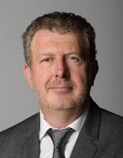
Organisation
Commission des sanctions (6 membres)
Directeur
Charles Duchaine
Directeur adjoint
Sous-direction du conseil, de l’analyse stratégique et des affaires internationales
Sous-direction des contrôles
Conseil stratégique (8 membres)
Secrétariat général
Département de l’appui aux acteurs économiques
Département du conseil aux acteurs publics
Département du contrôle des acteurs économiques
Département du contrôle des acteurs publics
Mission action internationale

Slide 4
Que fait l’Agence française anticorruption?
Missions de conseil et d’assistance
Aide les autorités compétentes et les personnes qui y sont confrontées à prévenir et à détecter les faits de corruption
Centralise et la diffuse des informations permettant d’aider à prévenir et à détecter les atteintes à la probité
Elabore des recommandations afin d’aider les personnes morales de droit public et de droit privé à prévenir et à détecter les atteintes à la probité
Prépare un plan national pluriannuel de lutte contre les atteintes à la probité ainsi qu’un rapport d’activité annuel public
Apporte son appui aux administrations de l’Etat, aux collectivités territoriales et à toute personne physique ou morale
Art.1
Art.1 Décret
Art.3

Slide 5
Que fait l’Agence française anticorruption?
Missions de contrôle
Contrôle préventivement de la qualité et l’efficacité des procédures mises en œuvre pour lutter contre les atteintes à la probité
Contrôle de l’exécution et assure le suivi des mesures judiciaires
Art.3
Pour l’exercice de ces deux missions, le directeur de l’AFA bénéficie d’un statut d’indépendance qui lui fait interdiction de solliciter ou de recevoir d’instruction d’une quelconque autorité administrative ou gouvernementale

Slide 6
L’AFA apporte son appui à…
Une collectivité territoriale
Un établissement public / une société d’économie mixte
Une association ou une fondation reconnue d’utilité publique
Une entreprise de plus de 500 salariés réalisant un CA > 100 millions €
Une administration de l’Etat
Une organisation internationale
Un Etat étranger

Slide 7
Pourquoi un conseil stratégique ?
Le conseil stratégique, présidé par le directeur de l’AFA, se réunit au moins une fois par an afin de définir la stratégie globale de l’Agence.
Il est composé de son président et de 8 membres désignés à raison de leur compétence financière et juridique ainsi que de leur expérience dans le domaine de la lutte contre la corruption :
Deux membres désignés par le ministre de la Justice
Deux membres désignés par le ministre chargé du Budget
Deux membres désignés par le ministre des Affaires étrangères
Deux membres désignés par le ministre de l’Intérieur
La durée du mandat des membres du conseil stratégique est de trois ans (mandant renouvelable
une fois).

Slide 8
L’agence a-t-elle un pouvoir de sanction ?

Slide 9
La commission des sanctions
L’Agence française anticorruption comprend une commission des sanctions chargée de prononcer les sanctions mentionnées au IV de l’article 17.
La commission des sanctions est composée de 6 membres :
Deux conseillers d’Etat désignés par le vice-président du Conseil d’Etat
Deux conseillers à la Cour de cassation désignés par le premier président de la Cour de cassation
Deux conseillers maîtres à la Cour des comptes désignés par le premier président de la Cour des comptes
Les membres de la commission sont nommés par décret pour un mandat de cinq ans.

Slide 10
Saisine de la commission des sanctions
En cas de manquement constaté, le directeur de l’AFA communique le rapport de contrôle à la personne et la met en demeure de présenter ses observations écrites dans un délai de deux mois.
A l’expiration de ce délai, il peut décider :
de délivrer un avertissement
de saisir la commission des sanctions
La commission des sanctions peut :
Enjoindre à la société d’adapter les procédures de conformité internes, selon les recommandations qu’elle leur adresse, dans un délai qu’elle fixe < 3 ans
Prononcer une sanction pécuniaire d’un montant ≤ 200 000 € pour les personnes physiques et ≤ 1 million € pour les personnes morales
Ordonner la publication, la diffusion ou l’affichage de sa décision, aux frais du condamné

Slide 11
Deux sous-directions de l’AFA

Slide 12
La sous-direction du conseil, de l’analyse stratégique et des affaires internationales
Elle centralise et assure la diffusion des informations et des bonnes pratiques permettant d’aider à prévenir et à détecter les faits de corruption.
Le département de l’appui aux acteurs économiques élabore les recommandations destinées à aider les entreprises de droit privé et public ainsi que les EPIC
Le département du conseil aux acteurs publics apporte son assistance aux administrations de l’Etat, aux collectivités territoriales, à leurs établissements publics et à toute personne physique ou morale
Elle participe également à la définition de la position des autorités françaises compétentes au sein des organisations internationales. Elle propose et met en œuvre des actions de coopération, d’appui et de soutien techniques auprès d’autorités étrangères.

Slide 13
Quel champ d’intervention sur la scène internationale ?
L’AFA participe activement aux travaux des enceintes internationales
G7
Organisations internationales
Conseil de l’Europe
ONU
OCDE
GRECO
G20
Groupe de travail Anticorruption
Conférence des Etats Parties
Rapport anticorruption de l’UE
Groupe de travail prévention de la corruption
Union européenne
Ateliers Anticorruption
Groupe de travail contre la corruption transnationale
Comité de la Gouvernance publique
Point de contact du réseau EPAC/EACN
Réseau SPIO
Point de contact du réseau EUROJUST
Task force anticorruption du CAD

Slide 14
La sous-direction du contrôle
Le département du contrôle des acteurs économiques contrôle, sur pièces et sur place, le respect par les personnes morales de droit privé et les EPIC* qui y sont soumis, des mesures et procédures de conformité. Il veille également à l’exécution des décisions rendues par la commission des sanctions.
Le département du contrôle des acteurs publics contrôle, sur pièces et sur place, la qualité et l’efficacité des procédures mises en œuvre dans les administrations de l’Etat, les collectivités territoriales, leurs établissements publics et sociétés d’économie mixte et les associations et fondations reconnues d’utilité publique en vue de prévenir et de détecter les atteintes à la probité.

Slide 15
Focus sur le contrôle des entreprises
Elaboration d’un code de conduite
Mise en œuvre d’un dispositif d’alerte interne
Etablissement d’une cartographie des risques
Evaluation des clients et fournisseurs
Mise en œuvre d’une procédure de contrôle comptable interne ou externe
Formation des cadres et personnels
Mise en œuvre d’un régime disciplinaire
Mise en œuvre d’un dispositif interne de contrôle et d’évaluation des mesures adoptées
Le contrôle porte sur le respect des 8 obligations imposées par l’art. 17 de la loi :
En cas de défaillance dans la mise en œuvre de ces obligations, le directeur peut :
Adresser un avertissement
Saisir la commission des sanctions

Slide 16
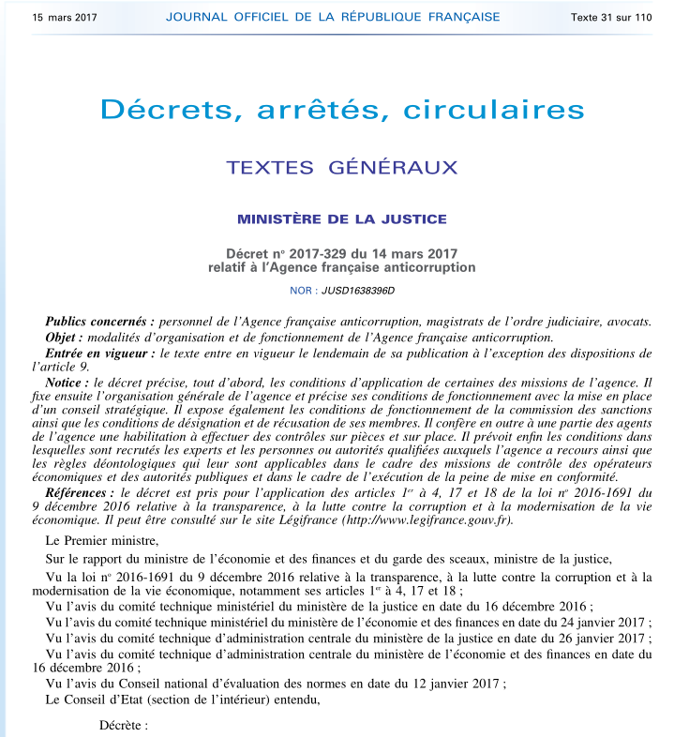
Pour aller plus loin…
Loi n° 2016-1691 du 9 décembre 2016 relative à la transparence, à la lutte contre la corruption et à la modernisation de la vie économique
Décret n° 2017-329 du 14 mars 2017 relatif à l’Agence française anticorruption
Arrêté du 14 mars 2017 relatif à l’organisation de l’Agence française anticorruption
Pour plus d’informations, rendez-vous sur http://www.agence-francaise-anticorruption.gouv.fr/

Slide 17
Questions/réponses

Slide 18
Merci pour votre attention
Charles DUCHAINE Directeur 23, avenue d’Italie 75013 Paris charles.duchaine@afa.gouv.fr tel.: 01 44 77 69 65 port.: 06 12 04 03 79

